Slide 1
História da Índia Antiga
Profº Bruno Ferreira

Slide 2
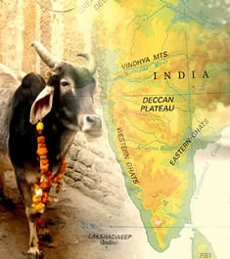
As Bases de uma grande civilização
Separada do resto do continente asiático pela Cordilheira do Himalaia, a Índia é hoje um dos maiores países do mundo, com cerca de 1,2 Bilhão de habitantes.
Sua Economia está em desenvolvimento.
Rios Indo e o Ganges

Slide 3
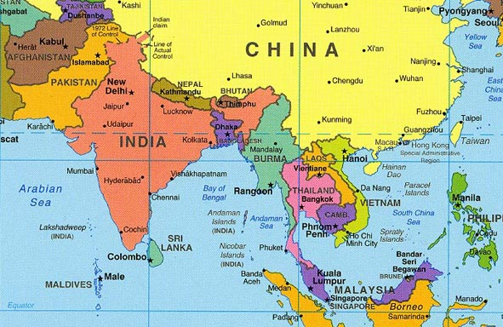
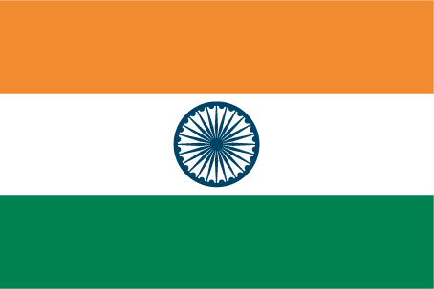

Slide 4
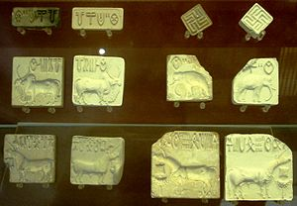
A primeira civilização indiana
3000 a.C, estabeleceram-se aldeias camponesas sedentárias que produziam cereais, algodão, frutas e criavam galinhas, patos, cabras e perus.
Cidades centros econômicos
Maiores cidades Vale do Indo – erapa e Moenjo-Daro
Civilização – Harpeana

Slide 5
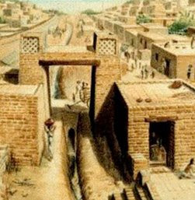
Declínio da Civilização Harapeana
II Milênio a.C - a civilização Harpeana começou a entrar em declínio.
Suspeita – inundações, esgotamento do solo, distúrbios sociais.
Invasão dos povos arianos.

Slide 6
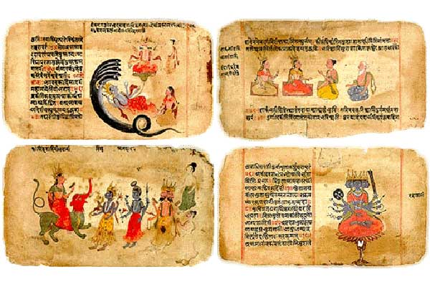
Os Arianos e o período védico
Os Arias ou Arianos - tribos que migraram em busca de pastos para o gado.
Mescla Arianos e Harpeanos
Estudo desse período baseado com os Vedas.
Período conhecido como Védico.

Slide 7
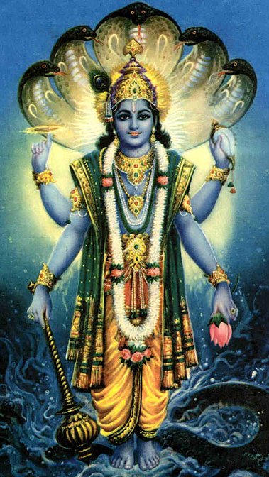
O Hinduísmo
Vedas
Rig-Veda
Sama-Veda
Yajur-Veda
Atharva-Veda
Estruturou-se o hinduísmo
Professada hoje por 73% da população
Islamismo 14%.
Sânscrito Sanatama dharma – lei eterna
Hinduismo – cultuava diversos deuses associados às forças da natureza, como o sol, o vento, o fogo e Agua etc.
Brahman – que representava o todo principio absoluto do universo.

Slide 8
Bramanismo
O domínio das paixões, por meio de orações e meditações, seria o caminho capaz de levar os seres humanos a unir sua alma com a realidade suprema de Brahman
- Ciclo da reencarnação - Sansara
- Regido pelo Karma – bagagem da vida anteriores

Slide 9
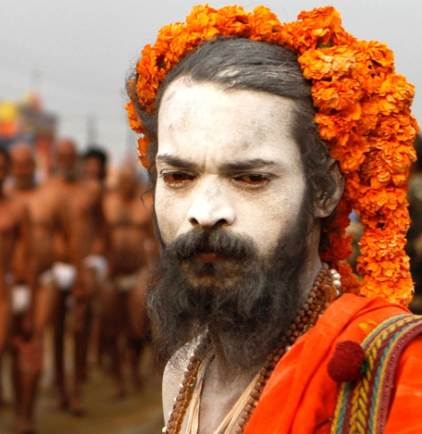
O sistema de Castas
Os membros dos Clãs mais poderosos, que exerciam funções religiosas ou guerreiras, passaram a instituir formas de domínio social sobre outras camadas populares.
4 - grandes castas

Slide 10
Castas
Brâmanes
Xatrias
Vaixás
Sudras

Slide 11
Castas
Brâmanes – grupo social dominantes – formado por sacerdotes e lideres dos clãs
Xátrias – grupo formado por aristocratas e guerreiros
Vaíxás – grupo formado por agricultores, artesãos e comerciantes
Sudras – grupo formado por servos que, nas cidades e nos campos, trabalhavam e cumpriam ordens de seus senhores.
Dálits – não deviam ser tocados

Slide 13
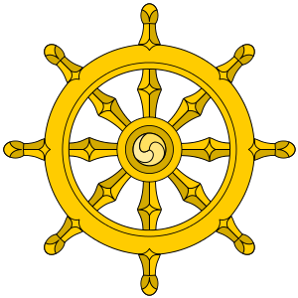
O Budismo
Budismo – Sidarta Gautama
Ensinamentos foram transmitidos oralmente a seus discípulos começou a fundir na China no sec V a.C a doutrina budista tem as seguintes concepções.

Slide 14
Princípios Budista
1 – Existe sofrimento na vida, como o sofrimento de adoecer, envelhecer, morrer etc.
2 – A origem do sofrimento está nos desejos, que nos impedem de reconhecer as mudanças que constituem a realidade da vida.
3 – O fim do sofrimento só pode ser atingido com a extinção dos desejos, dos apegos, da ambição, da ansiedade.
4 – O caminho da libertação esta expresso na chamada “senda óctupla”, apontada pelos budistas como um caminho de oito etapas de transformação pessoal, envolvendo correção em: concepções e pensamentos, palavras e ações, vivências e esforços, reflexão e meditação emocional.

Slide 15
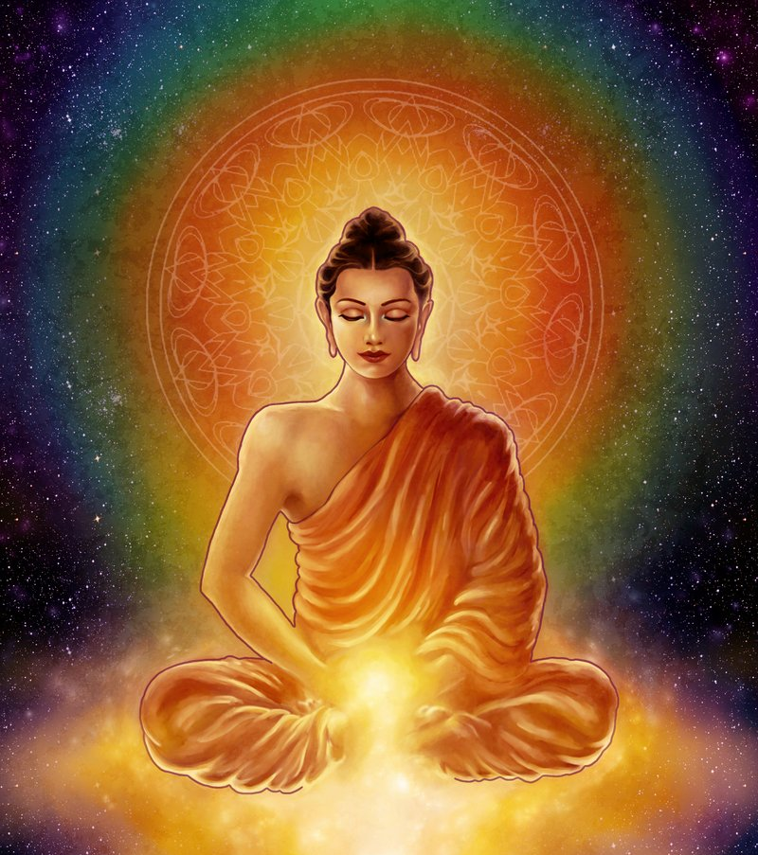
Sidarta Gautama, o Buda
Filho de um aristocrata
Desfrutava de riqueza e respeito social

Slide 16
Índia britânica
A Companhia Inglesa das Índias Orientais estabeleceu uma primeira base em Bengala, em 1757. Na altura dos anos 1850, os britânicos já controlavam quase todo o subcontinente, inclusive o território correspondente aos atuais Paquistão e Bangladesh. A revolta dos sipais, de 1857, forçou a companhia a transferir a administração da Índia para a coroa britânica.

Slide 17
Movimento de independência
Organizações sociais fundadas no final do século XIX e início do século XX para defender os interesses indianos junto ao governo da Índia britânica transformaram-se em movimentos de massa contra a presença britânica no subcontinente, agindo por meio de ações parlamentares e resistência não-violenta. Após a partição da Índia, ou seja, a separação do antigo Raj britânico entre a República da Índia e o Paquistão, em agosto de 1947, o mundo testemunhou a maior migração maciça da história, quando um total de 12 milhões de hindus, siques e muçulmanos cruzaram a fronteira da Índia com o Paquistão Ocidental e a fronteira da Índia com o Paquistão Oriental.

Slide 18
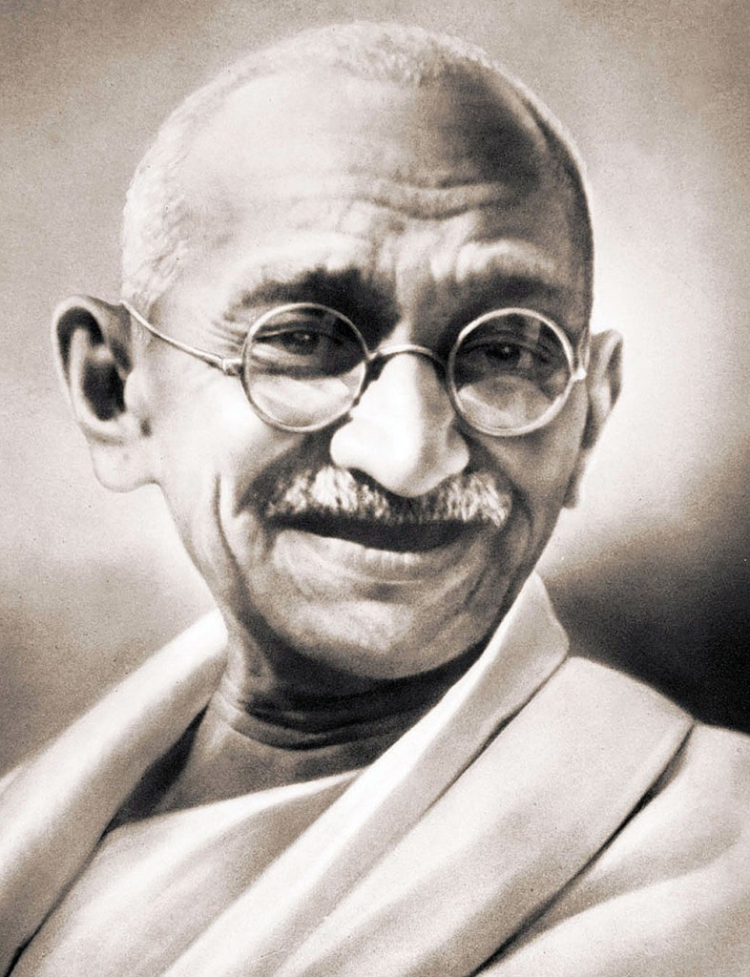
Libertador da Índia
Homem que se mantém como símbolo da resistência sem violência à repressão política e social. Mohandas karamchand Gandhi nasceu no dia 02 de outubro de 1869 em Porbandar, na Índia, então dominada pelos Ingleses. Ele era filho do marajá do estado de Porbandar. Sua mãe, adepta da religião vegetariana janista, o influenciou na busca da prática da não violência.

Slide 19
India de Hoje
ÁREA: 3.287.782 km²
CAPITAL DA ÍNDIA: Nova Délhi
POPULAÇÃO: 1,30 bilhão de habitantes (estimativa 2016)
MOEDA DA ÍNDIA: rúpia indiana
NOME OFICIAL: República da Índia (Bharat Juktarashtra).
NACIONALIDADE: indiana
DATA NACIONAL: 26 de janeiro (Proclamação da República); 15 de agosto (Independência); 2 de outubro (aniversário de Gandhi).
FORMA DE GOVERNO: República Parlamentarista
PRESIDENTE: Pranab Mukherjee
PRIMEIRO-MINISTRO: Narendra Modi (desde maio de 2014)
GEOGRAFIA DA ÍNDIA:
LOCALIZAÇÃO: centro-sul da Ásia

Slide 21
Compreendendo
1 – Comente a importância do Rio Indo para as primeiras civilizações da Índia Antiga.
2 – como se formou a civilização hindu?
3 – O que são os Vedas e qual é sua relação com o hinduísmo?
4 – Explique o que é o sistema de castas.

Slide 22
Para Saber Mais

